Slide 1
Valore Lavoro Ingegneri, Pubblica Amministrazione: scenari possibili e innovazioni di sistema

Slide 2
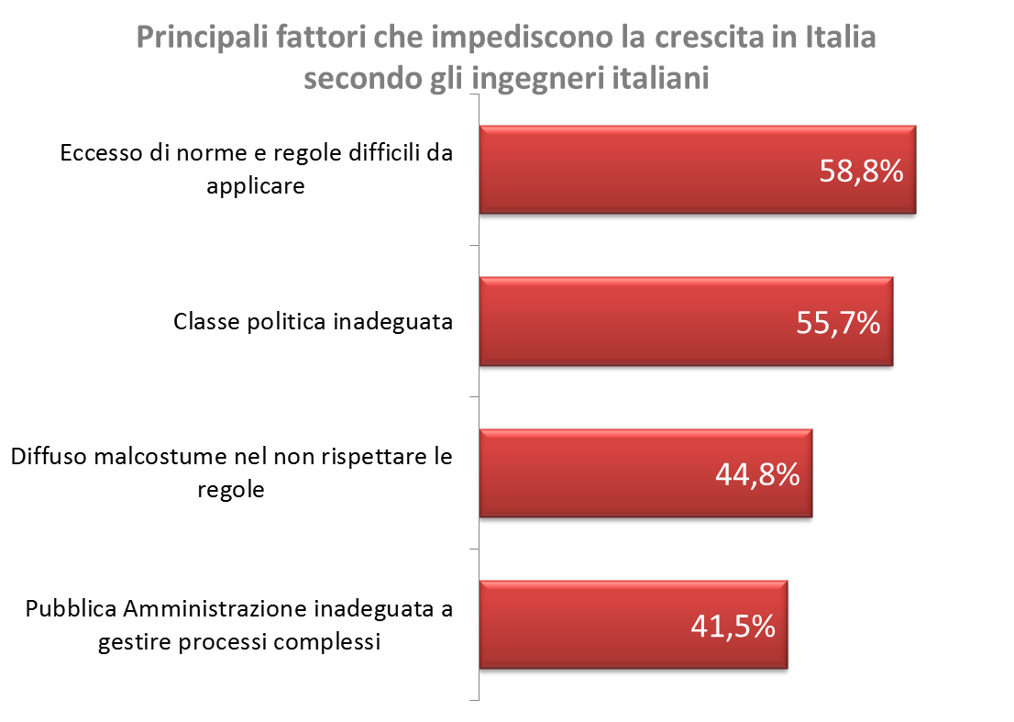
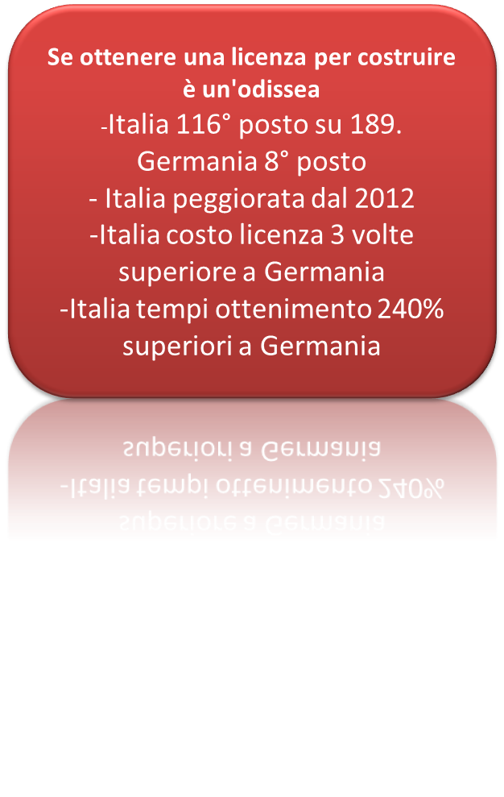
La modernizzazione è un miraggio Procedure complesse, eccesso di norme, servizi di bassa qualità
Fonte: Indagine Centro Studi CNI e elaborazioni su dati Banca Mondiale

Slide 3
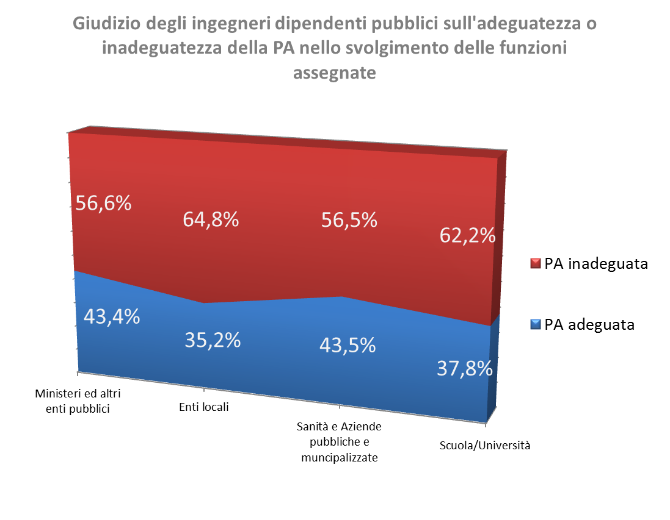
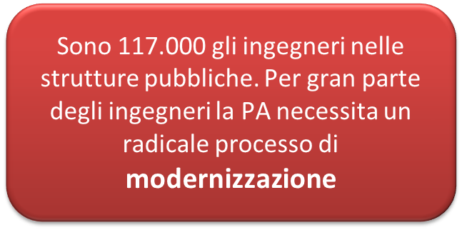
Nessuna crescita senza una PA adeguata a funzioni complesse
Fonte: Indagine Centro Studi CNI, 2015

Slide 4
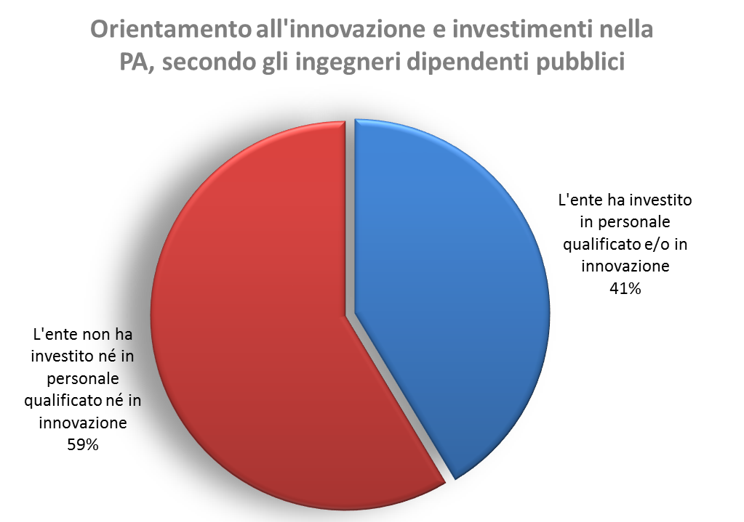
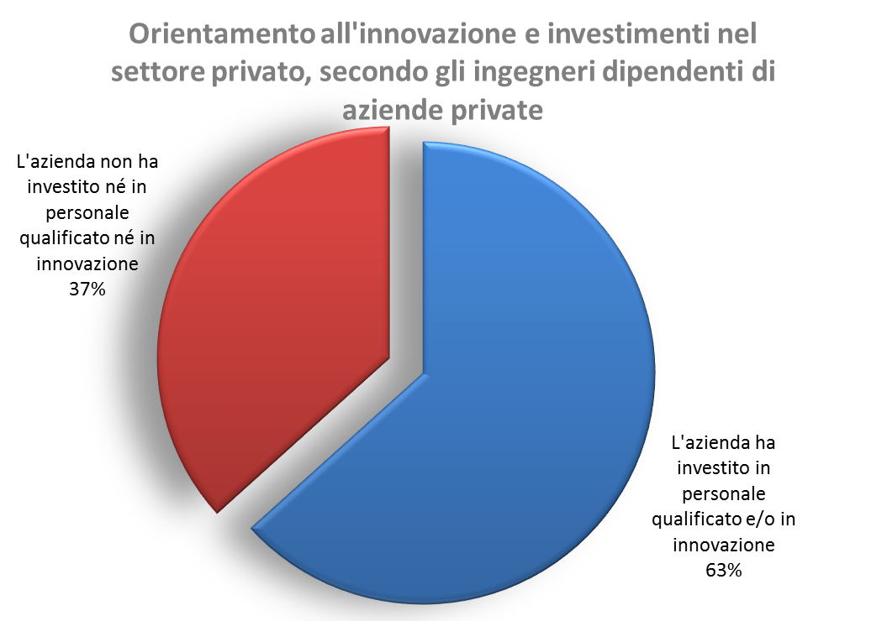
L’innovazione è debole
Fonte: Indagine Centro Studi CNI, 2015

Slide 5
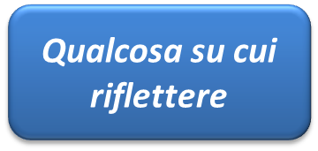
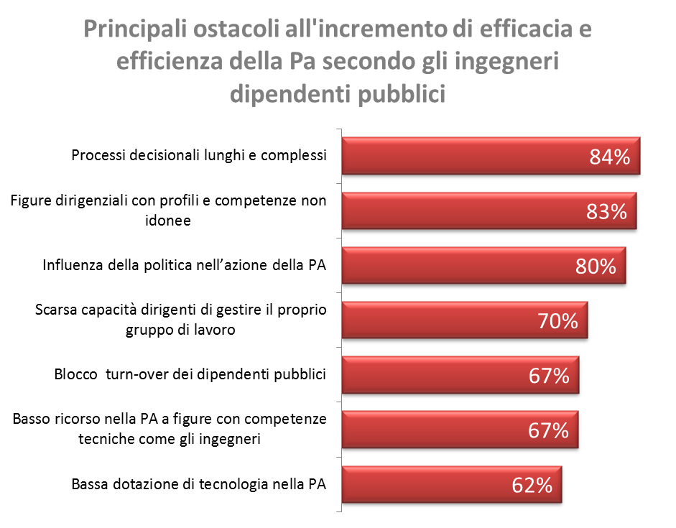
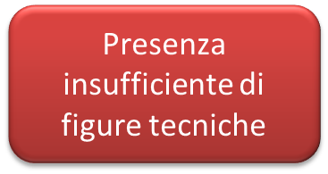
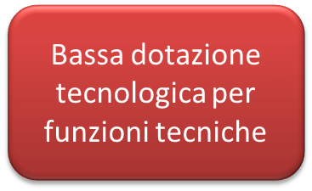
E se il problema dell’inefficienza della PA fosse anche una questione di ruoli e funzioni svolti dalle persone sbagliate?
Fonte: Indagine Centro Studi CNI, 2015

Slide 6
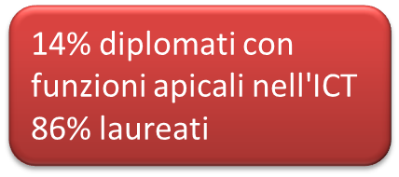
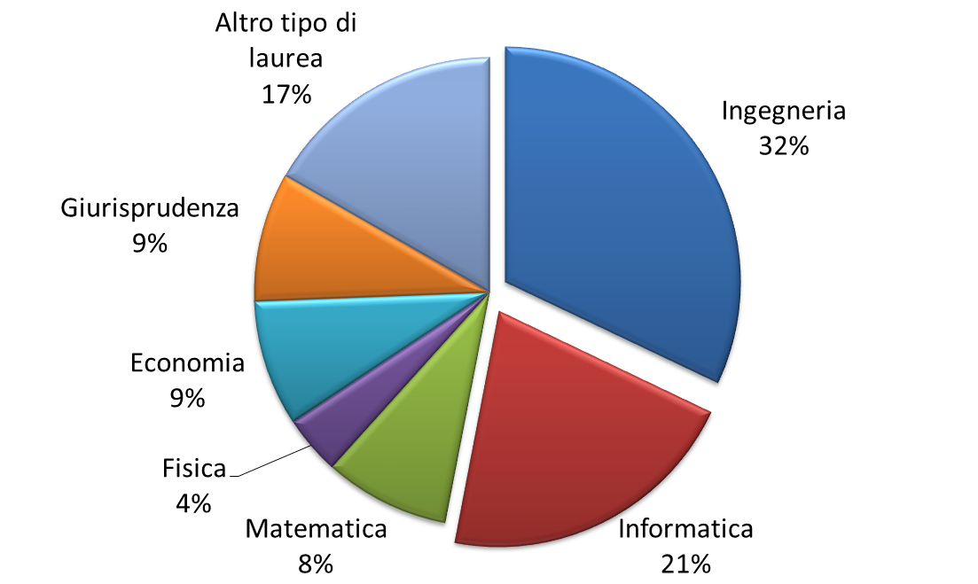
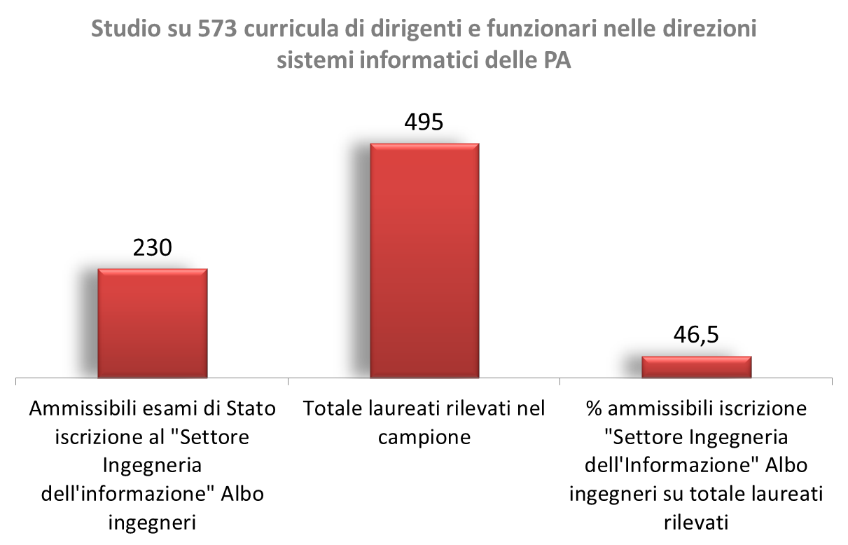
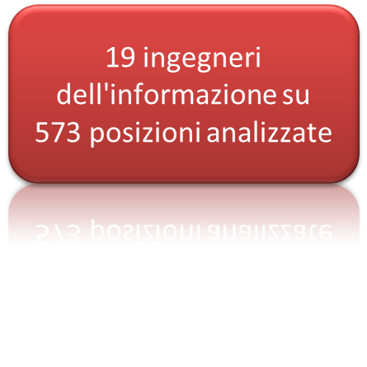
Un caso emblematico di confusione di ruoli Il Centro Studi CNI ha analizzato 573 curricula di dirigenti e funzionari in posizione apicale nella gestione di aree per i sistemi informatici nella PPAA
Fonte: Indagine Centro Studi CNI, 2015

Slide 7
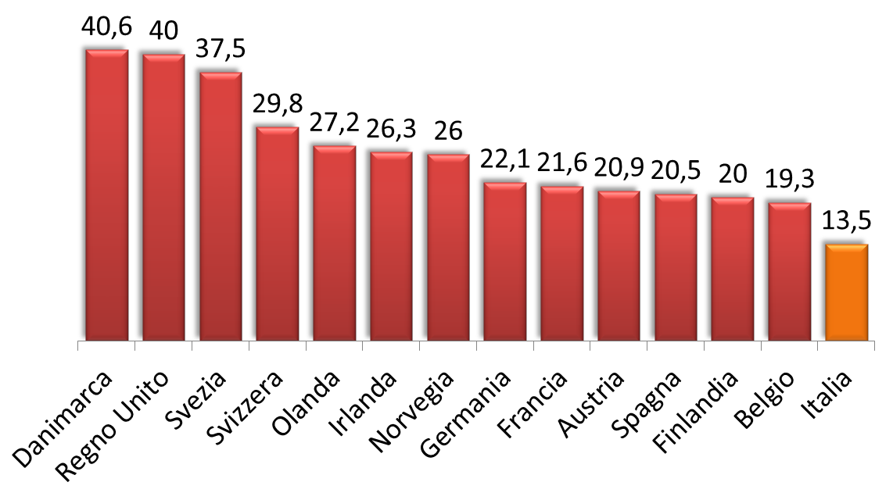
Ridare centralità al progetto significa ristabilire una molteplicità di equilibri
Incidenza % del fatturato dei servizi di progettazione sul totale degli investimenti in costruzioni, 2013
L’Italia non ha solo disinvestito nelle opere pubbliche, ma anche nelle attività di progettazione, con gli effetti recessivi registrati fino ad oggi
Fonte: elaborazione Centro Studi CNI su dati Eurostat

Slide 8
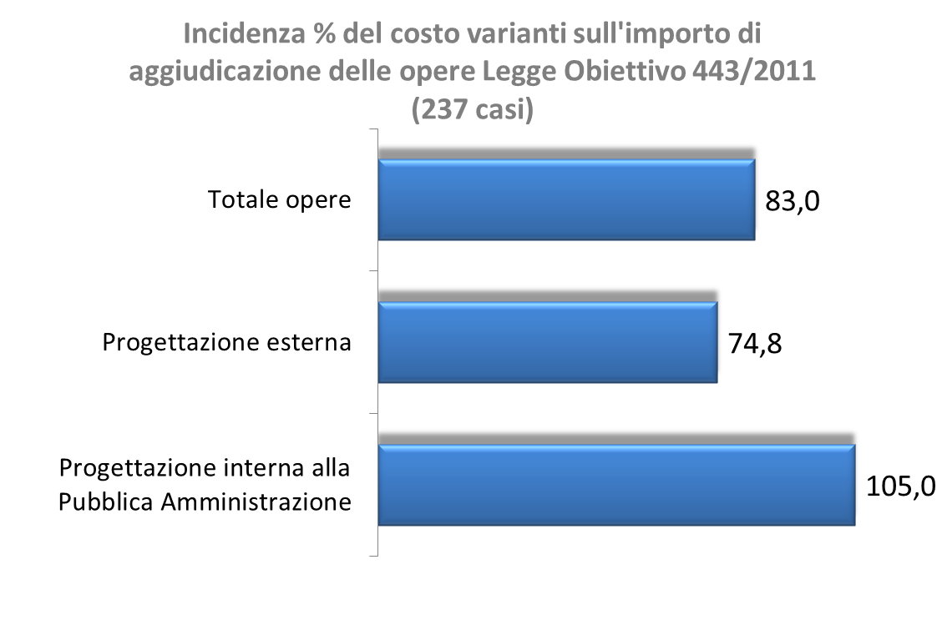
La progettazione interna alla PA non genera alcun valore La PA deve avere un ruolo di programmazione e controllo, il professionista deve avere il ruolo di progettista
Fonte: elaborazione Centro Studi CNI su banca dati SILOS

Slide 9
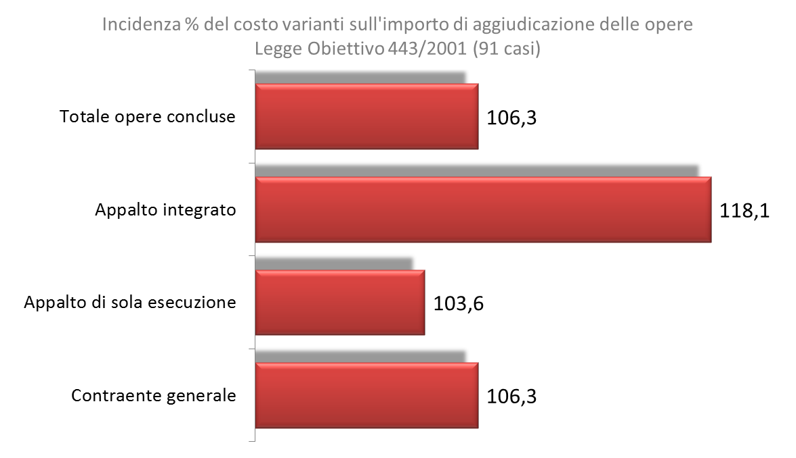
…e non sembra esserci neanche una visione chiara di ciò che funziona o non funziona nelle gare d’appalto L’appalto integrato è tra quelli che funzionano meno, ma è il più utilizzato dalle PPAA
Fonte: elaborazione Centro Studi CNI su banca dati SILOS

Slide 10
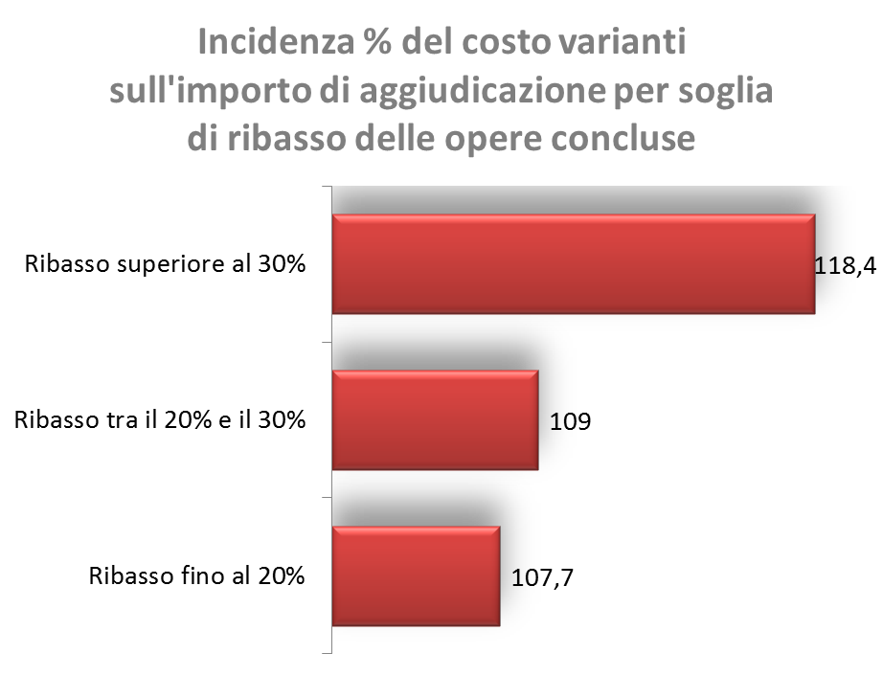
Inefficacia delle politiche e delle procedure di realizzazione delle opere: un caso emblematico la Legge Obiettivo 443/2001
Fonte: elaborazione Centro Studi CNI su banca dati SILOS

